Slide 1
FSM cooperativas
Dispositivo · movimiento · LED conviviendo en un superloop
FSM superior del dispositivo
FSM de posicionamiento
FSM visual LED
Decide el estado del producto
Mide, calcula y mueve
Muestra estado y sentido
Clave de la etapa
No hay tres programas corriendo mágicamente: hay un superloop cooperativo. Cada módulo conserva su estado, ejecuta una parte pequeña y devuelve rápido el control.
esp32-motorized-door-controller
FSM · 1

Slide 2
1. El problema a resolver
FSM
Motor, sensor, LED, switch y host deben convivir sin volver al monolito
Situación real
Decisión de arquitectura
El motor puede estar abriendo o retornando al centro.
Separar responsabilidades en máquinas cooperativas y coordinar todo desde el .ino.
El sensor AS5048A debe leerse de forma periódica.
La tira LED debe animar sin frenar el control.
La FSM superior decide el comportamiento del producto.
El switch DANGER y el STOP deben seguir disponibles.
DoorMotion resuelve llegada, cruce, stall y timeout.
La app puede pedir estado o enviar comandos.
CLedStrip traduce estados a feedback visual.
Cada update retorna rápido: no bloquea al resto.
I+D: diagnosticar requiere aislar responsabilidades
esp32-motorized-door-controller
FSM · 2

Slide 3
2. Tres FSM, tres niveles de decisión
FSM
El sistema separa producto, movimiento físico y representación visual
Producto
Posicionamiento
Visual
FSM superior
CDoorMotion
CLedStrip
BOOT / CENTERING
IDLE
IDLE / READY
READY
START
MOVING_FWD
OPENING_FWD / REW
MOVING
MOVING_RWD
OPEN_WAIT
SETTLING
ARRIVED / SETTLE
CLOSING_CENTER
HOLDING reservado
STOP / DANGER
STOPPED / DANGER
control dentro de MOVING
animación por timer
PID y switch DANGER no son FSM separadas
PID = algoritmo dentro de MOVING. DANGER = evento de entrada interpretado por la FSM superior.
esp32-motorized-door-controller
FSM · 3

Slide 4
3. El .ino como coordinador
FSM
Una vuelta del loop() atiende comunicación, eventos y tres update() independientes
loop() simplificado
1. readSerialCommands();
Regla práctica
2. readDangerButtonWithDebounce();
Cada bloque lee su contexto y decide sólo lo que le corresponde.
3. updateDeviceFsm();
No hay delay largos ni espera activa hasta que “termine” una tarea.
4. DoorMotion.update();
El estado queda guardado dentro de cada módulo.
5. updateLedStripStateFromRuntime();
La siguiente vuelta continúa desde donde quedó.
6. LedStrip.update();
esp32-motorized-door-controller
FSM · 4

Slide 5
4. FSM superior del dispositivo
FSM
Representa el producto: qué ciclo se está ejecutando y qué eventos tienen sentido
OPENING
FWD / REW
OPEN_WAIT
timer
BOOT
CENTERING
Ir a POS_2
READY
reposo POS_2
CLOSING
CENTER
DANGER
sólo READY
STOPPED
Lectura didáctica
La FSM de producto no calcula PWM ni anima LEDs: decide si corresponde abrir, cerrar, esperar, parar o entrar en DANGER.
Por eso un mismo evento no siempre vale: DANGER se acepta en READY, pero puede ignorarse durante un movimiento si no corresponde.
esp32-motorized-door-controller
FSM · 5

Slide 6
5. FSM de posicionamiento: CDoorMotion
FSM
Resuelve el movimiento físico sin conocer la lógica completa del producto
IDLE
START
define target
MOVING
sensor + control
SETTLING
frenado breve
IDLE
summary
Durante MOVING
Separación clave
Lee AS5048A y calcula error angular.
El PID no decide “abrir una puerta”. Sólo calcula esfuerzo de control mientras DoorMotion está en MOVING.
Aplica PWM fijo, approach o P/PID según motion_mode.
Vigila llegada, cruce, stall y timeout.
El resultado vuelve a la FSM superior como llegada, cancelación, timeout o error.
esp32-motorized-door-controller
FSM · 6

Slide 7
6. FSM visual: CLedStrip
FSM
La tira WS2812B no manda sobre el motor: representa estado, dirección y alarma
MOVING_FWD
patrón adelante
IDLE / READY
azul
ARRIVED / SETTLE
transición
STOP / DANGER
rojo / alerta
MOVING_RWD
patrón retorno
Punto de diagnóstico
Conclusión
Al principio el salto del LED parecía otro problema. Después vimos que seguía el sentido que DoorMotor informaba.
El LED no causaba el tironeo: lo hacía visible. Era evidencia de la inversión breve de sentido comandada al puente H.
esp32-motorized-door-controller
FSM · 7

Slide 8
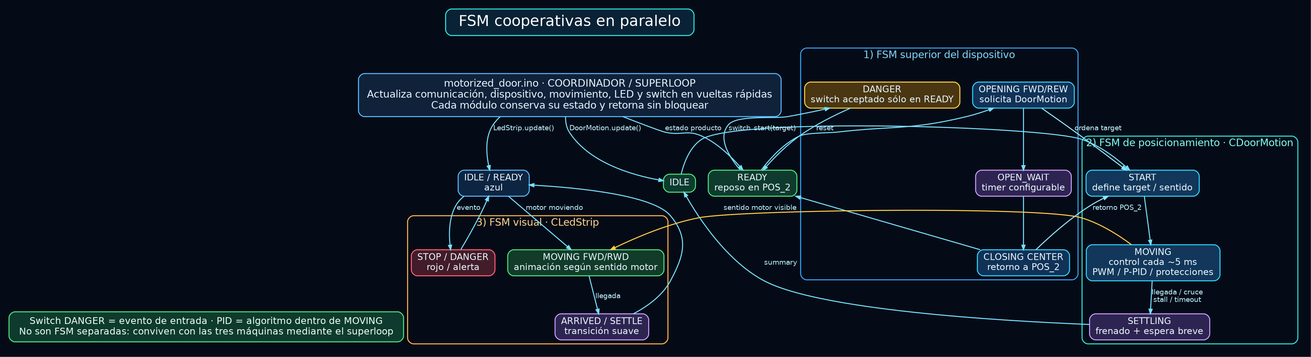
7. Vista completa: FSM cooperativas en paralelo
FSM
Mapa general de relaciones entre producto, posicionamiento y LED
Este gráfico es el mapa conceptual para explicar la convivencia: la FSM superior ordena, DoorMotion ejecuta el posicionamiento y CLedStrip traduce estados/sentidos a visualización.
esp32-motorized-door-controller
FSM · 8

Slide 9
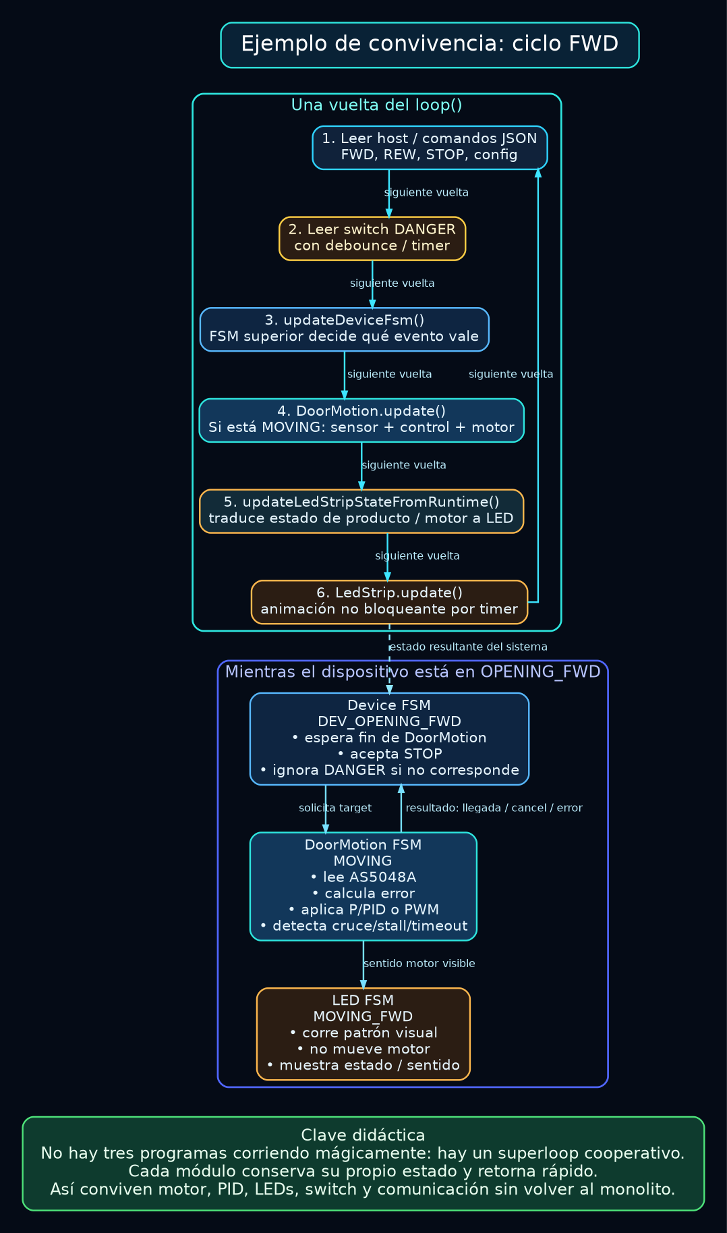
8. Ejemplo de convivencia: ciclo FWD
FSM
En una apertura el usuario ve simultaneidad, pero el firmware trabaja cooperativamente
Mientras la puerta abre
La FSM superior está en DEV_OPENING_FWD y espera el resultado de DoorMotion. STOP conserva prioridad de comando.
DoorMotion está en MOVING
Lee sensor, calcula control, acciona motor y detecta llegada, cruce, stall o timeout cada ~5 ms.
CLedStrip está en MOVING_FWD
La animación corre por su propio timer. No mueve motor ni bloquea control.
esp32-motorized-door-controller
FSM · 9

Slide 10
9. Qué errores evita esta arquitectura
FSM
El valor no es sólo “ordenar código”: es poder diagnosticar sin romper lo que funciona
Volver al monolito
Todo mezclado: app, LEDs, motor, sensor, timers y seguridad.
Bloquear el loop()
Una espera larga impide atender STOP, DANGER o el host.
Confundir causa con síntoma
El LED parecía fallar; en realidad mostraba el sentido real del motor.
Tocar todo a la vez
Sin modos de ejecución se pierde el baseline y no se sabe qué cambió.
esp32-motorized-door-controller
FSM · 10

Slide 11
10. Cierre: tres FSM, una sola intención de producto
FSM
El .ino coordina; cada módulo conserva su estado y su responsabilidad
Arquitectura como herramienta de I+D
La modularización permitió probar, aislar, simular y corregir sin perder el control del sistema completo.
Producto
Movimiento
LED
Decide qué debe pasar: READY, abrir, esperar, cerrar, detener o alertar.
Lee posición, calcula control y devuelve resultado físico.
Comunica al usuario lo que el sistema realmente está haciendo.
Conclusión didáctica
La concurrencia en firmware embebido muchas veces no empieza con hilos: empieza con estados pequeños, updates rápidos y responsabilidades claras.
esp32-motorized-door-controller
FSM · 11

